Slide 1
Mechatronics

Slide 2
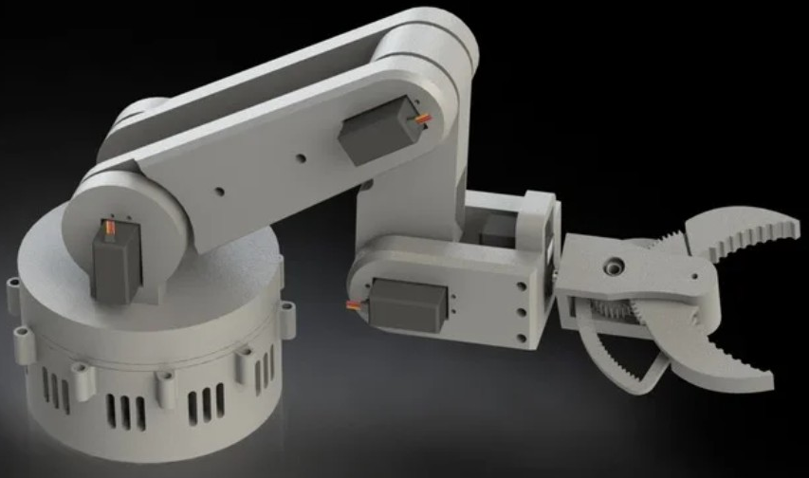
Project1
Robot Arm 5DOF + 3 Fingers Gripper

Slide 3
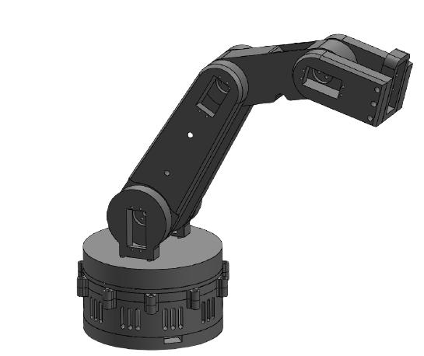
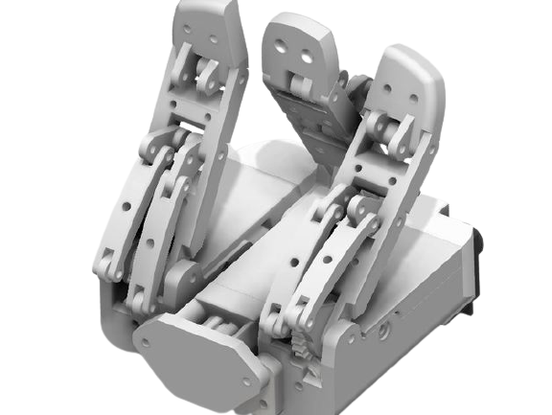
Model project
Robot Arm
3 Fingers Gripper

Slide 4
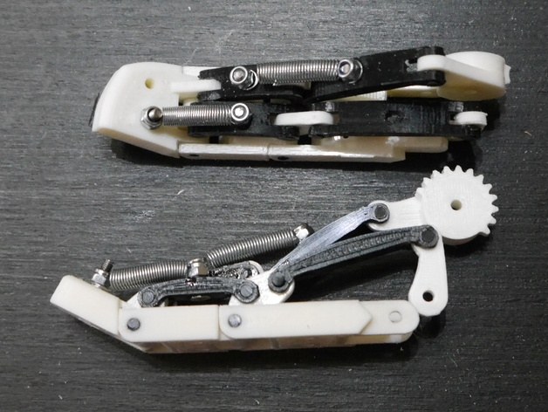
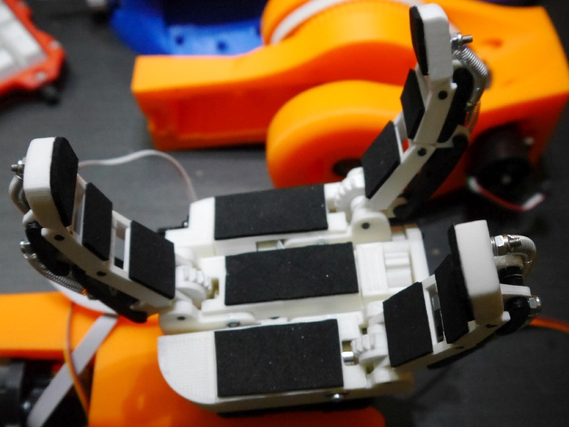
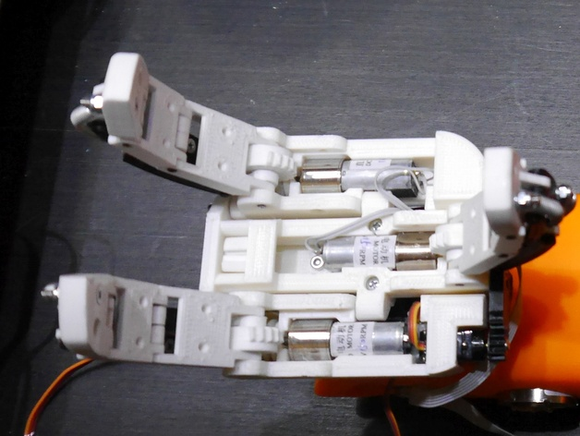
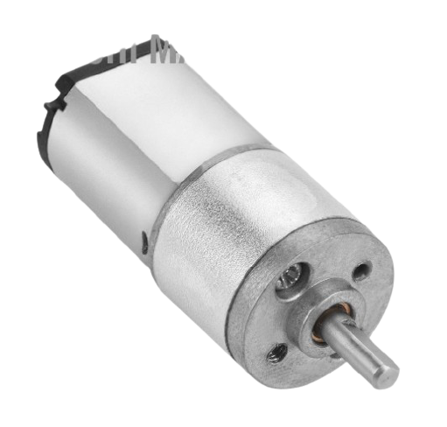
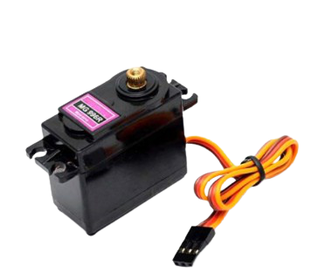
3 Fingers Gripper
DC geared 6V /12V 16Ga030 x3
Servo Motor MG996R x1

Slide 5
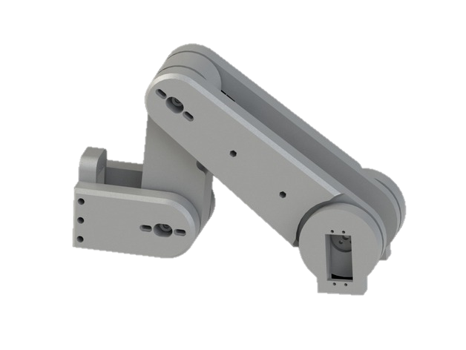
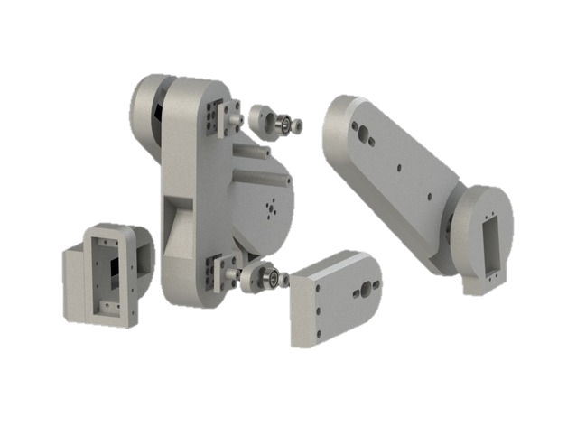
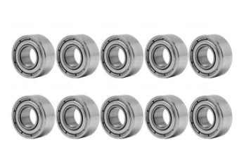
Robot Arm
Servo Motor MG996R x5
8mm x 16mm x 5mm bearing, 688zz x2

Slide 6
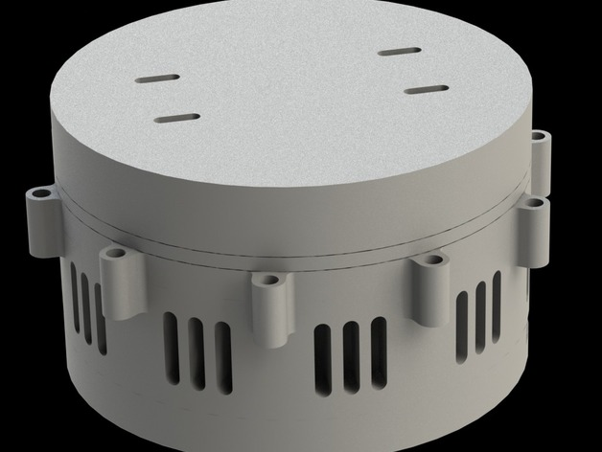
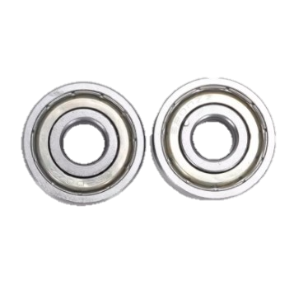
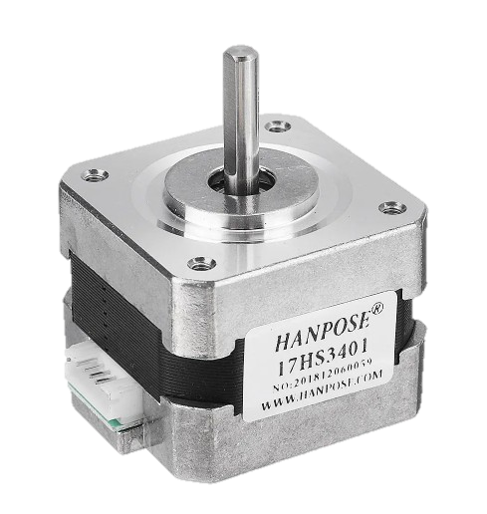
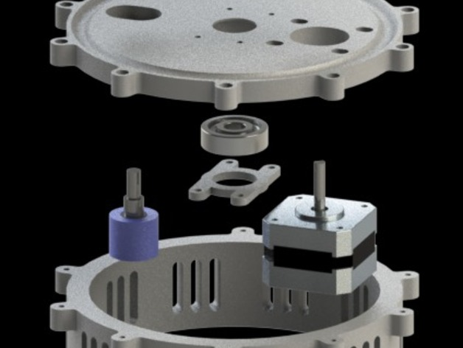
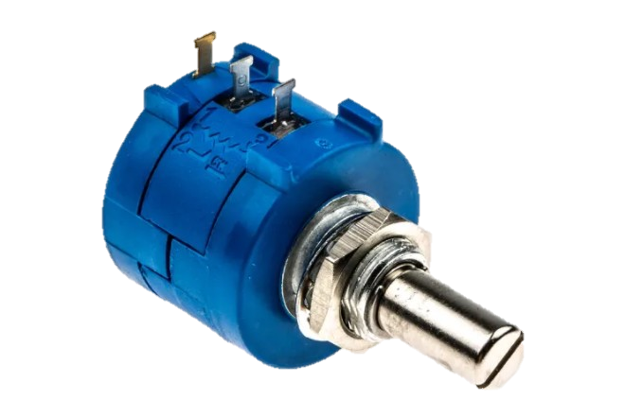
6200ZZ 10mm x 30mm x 9mm
Nema 17 (34mm height) stepper motor
BOURNS 3590S 10 turn potentiometer

Slide 7

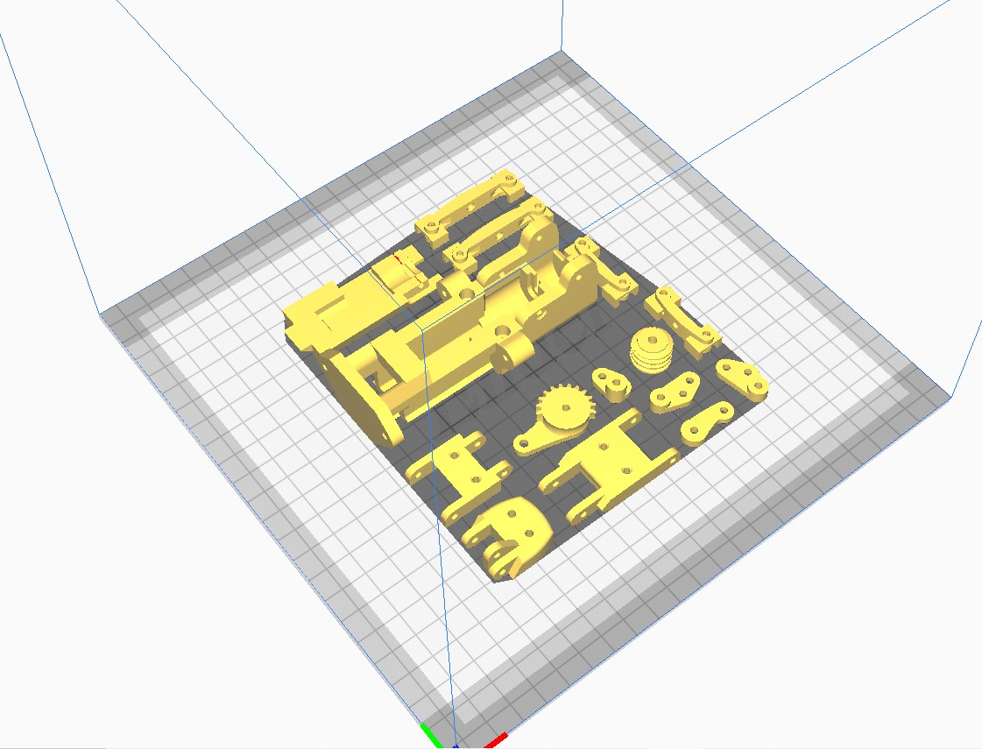
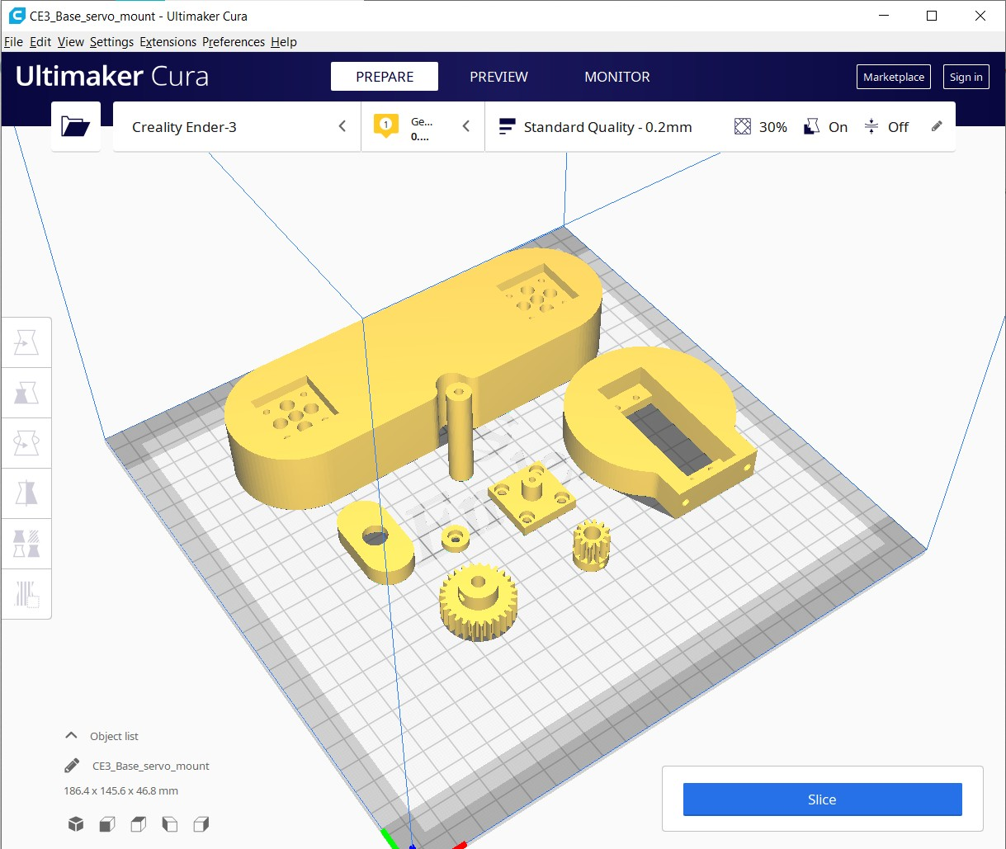
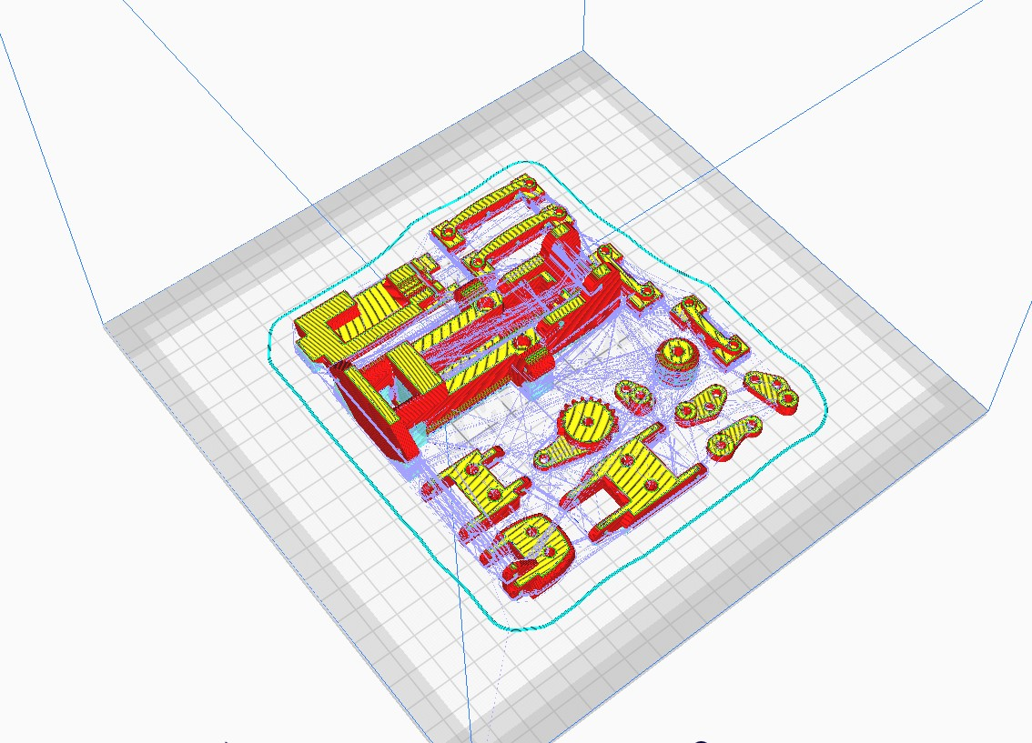
3D Print
Ultimaker Cura

Slide 8
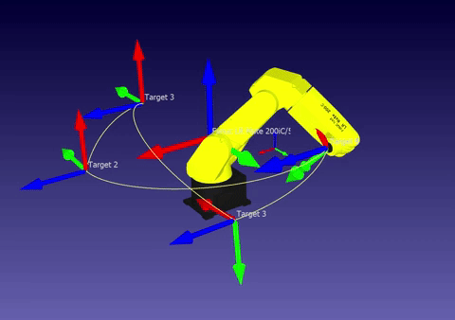
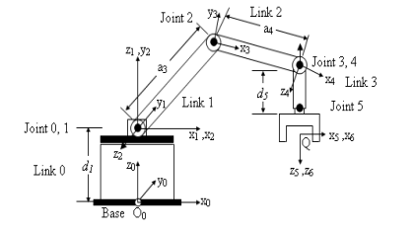

Simulation การเคลื่อนที่ของ RobotArm 5DOF
RoboDK

Slide 9
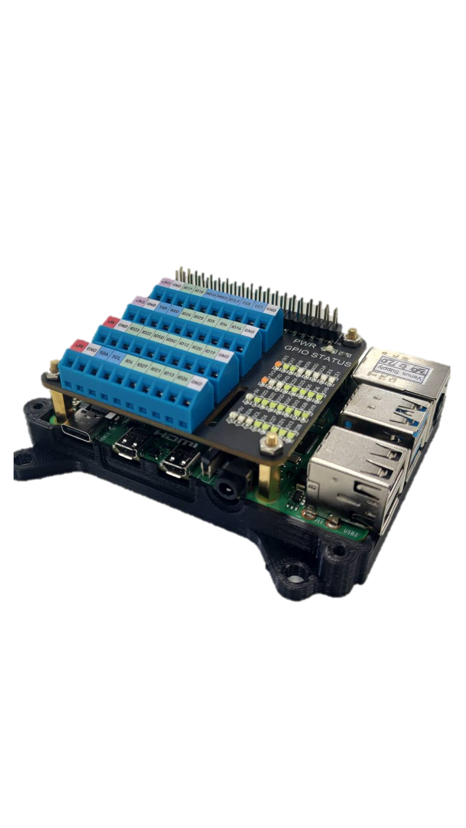
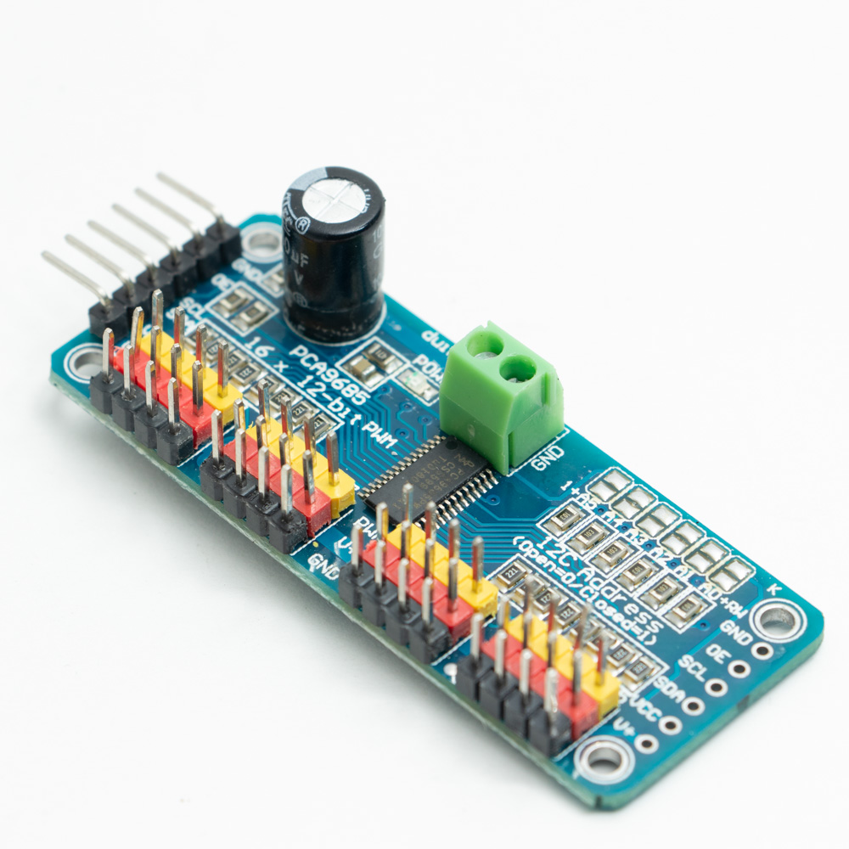

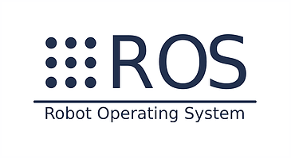
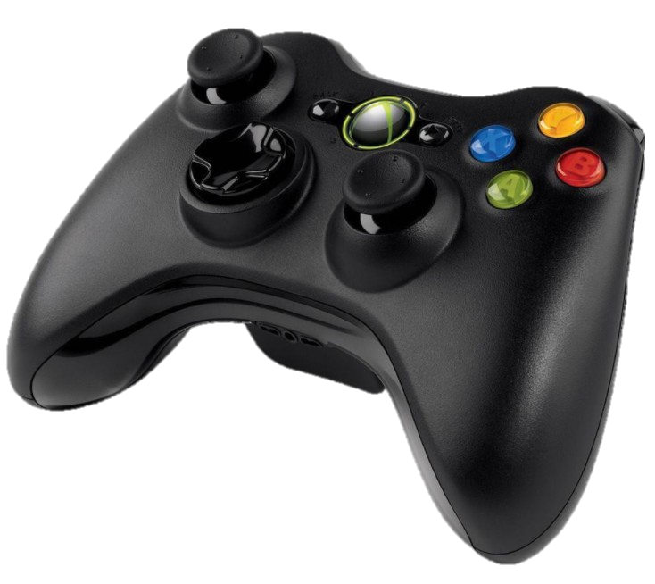
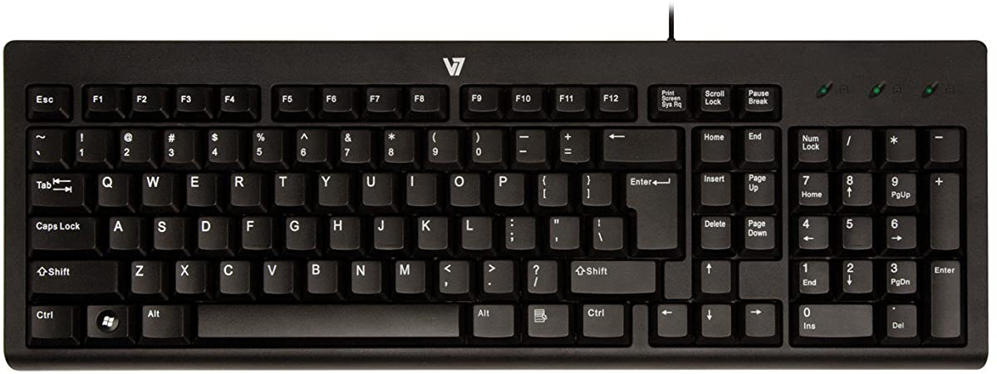
Raspberry pi4
PCA9685
Ubuntu 18.04
ROS
Keyboard & Joy

Slide 10

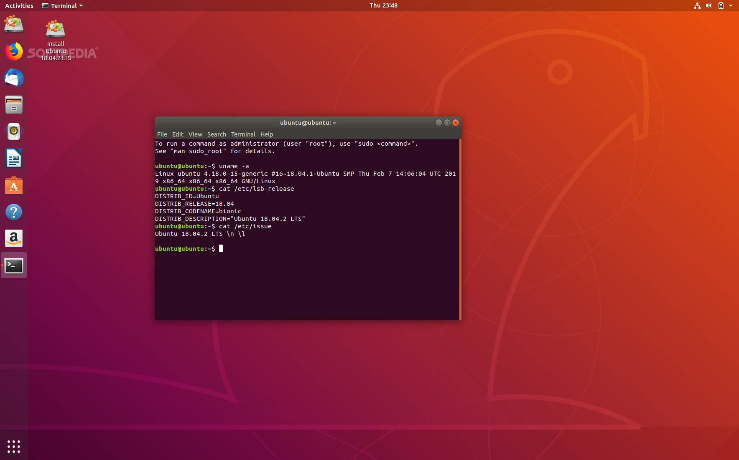
Raspberry pi4
: บอร์ดคอมพิวเตอร์ขนาดเล็กที่สามารถเชื่อมต่อกับจอมอนิเตอร์ คีย์บอร์ด และเมาส์ได้ สามารถนำมาประยุกต์ใช้ในการทำโครงงานทางด้านอิเล็กทรอนิกส์ การเขียนโปรแกรม
Ubuntu 18.04
: คือระบบปฎิบัติการ Linux ชนิดหนึงซึ่ง ลีนุกซ์ (Linux) ก็เป็นระบบปฏิบัติการเช่นเดียวกับ Dos , Window หรือ Unix

Slide 11
ROS
: Robot Operating System(ROS) เป็นระบบที่สร้างขึ้นเพื่อทำให้เกิดความยืดหยุ่นในการเขียนซอฟต์แวร์ควบคุมหุ่นยนต์
PCA9685
: เป็นบอร์ด servo driver สำหรับใช้ควบคุมservo หลายๆตัว

Slide 12
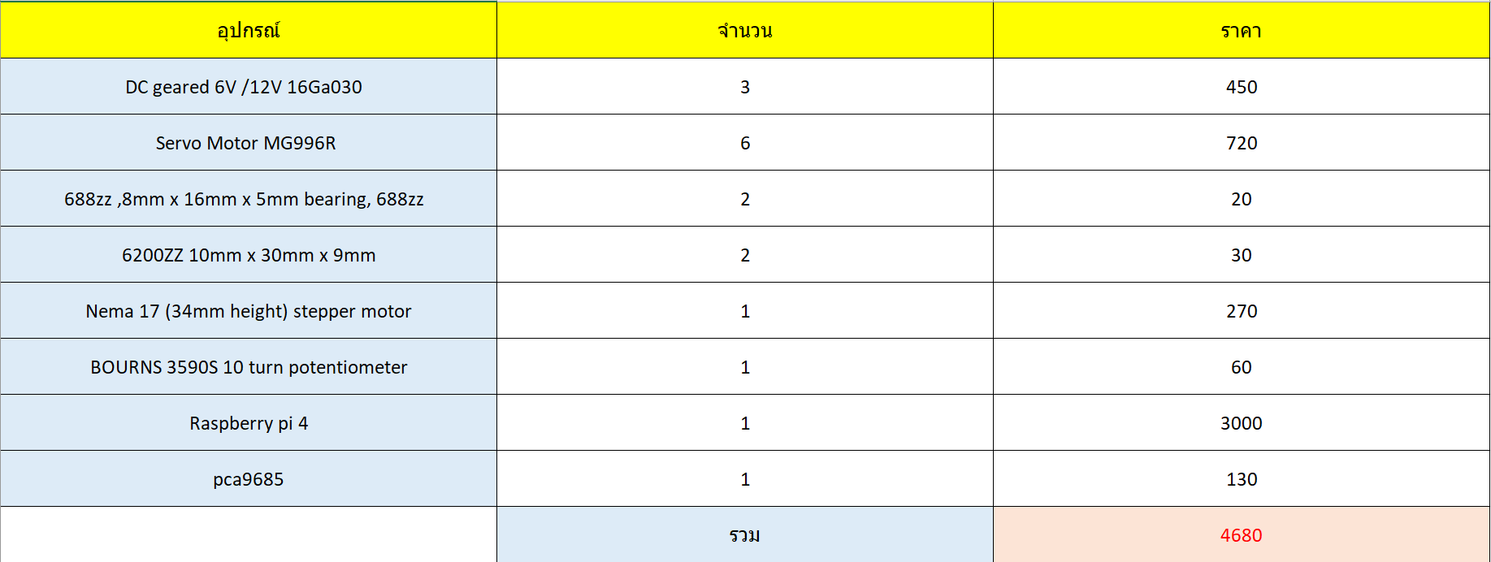
ราคาอุปกรณ์

Slide 13
Reference
https://www.thingiverse.com/thing:1750025?fbclid=IwAR0iezW5-SmzsmsCfQU1FORtvnUoRfXhbN6i510H5_UJmdB4aVM45VQoqTo
https://www.thingiverse.com/thing:1838120?fbclid=IwAR0vn_b8ugifKbTtBlMpF0ccZL5-DTaIg-6Gy6mF7hD-SL6wD9--oFZp_9g

